Slide 1

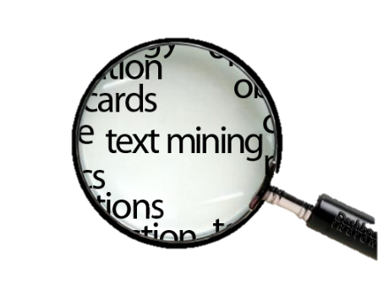
최명근 & 민경준 발표
작성자 : 최명근, 민경준
E-mail : teddyballll@naver.com

Slide 2
1주차
파트 분배
2주차
논문 번역
3주차
논문 분석
논문 번역
4주차
5주차
논문 분석
기술 실습
총 정리
논문 해석
배경 지식 공부
발표 자료 작성
논문 해석
배경 지식 공부
배경 지식 공부
배경 지식 공부
7월
*매주 2인 회의, 정기회의 포함

Slide 3
8월
1주차
2주차
전체 복습
방향성 검토
기술 실습
총 정리
컨트리뷰톤 설명회
연구실 서버 구축
방향성 확립
*매주 2인 회의, 정기회의 포함

Slide 4
목차
주요 논문
Network-based ML and graph theory algorithms for Precision oncology
TextMining4Bioinformatics-usingBioMedical Literature
보조 논문
Navigating the functional landscape of transcription factors via non-negative tensor factorization analysis of medline abstracts
Tensor Factorization towards Precision Medicine
실습
방향성
Tensorflow & MNIST
NLTK & KONLPY
참고 문헌
최종 목표
요구 사항
향후 진행 방향
Notes:
정밀 종양학을 위한 네트워크 기반 머신 러닝과 그래프 이론
생물학적 문헌을 이용한 생물 정보학 텍스트 마이닝
정밀 의학품에 대한 텐서 분해 분석
Medline 개요에 대한 음수 미포함 텐서 분해 분석을 통한
표기 요인의 기능적 요소들에 대한 탐색(텍스트 마이닝)

Slide 5
Network-based ML and graph theory algorithms for Precision oncology 정밀 종양학을 위한 네트워크 기반 머신 러닝과 그래프 이론
Notes:
제목 의미만 살펴보자면,
정밀 종양학 : 암 조직 검사를 수행하고 이를 근거로 표적 치료하는 것
따라서, 암 조직에 대해 표적 치료를 위해, 네트워크 기반의 머신 러닝과 그래프 이론을 사용하겠다는 뜻입니다.
본격적인 논문의 내용에 앞서 먼저 암에 대한 기초 지식을 소개하겠습니다.

Slide 6
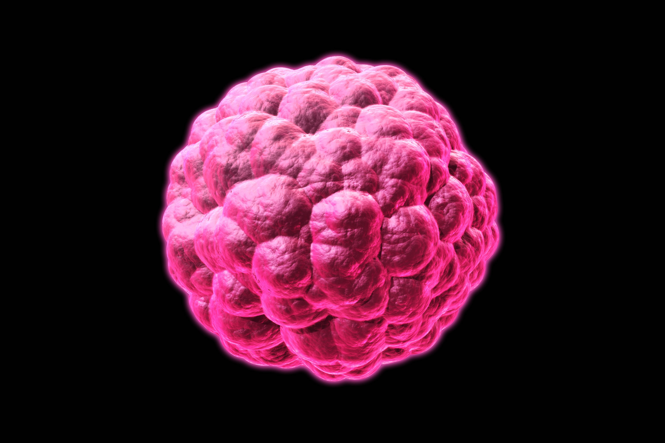
4기 생존율
11%
그림 : http://www.sinelab.com/resources/illustration/NewsWeek_Cancer.html
Notes:
먼저, 암은 그 크기와 전이 여부에 따라서 1기, 2기, 3기, 4기 등으로 나뉩니다.
그 중 4기 암의 생존률은 11% 가량으로, 매우 희박합니다.
그런데 이 4기 암은 100% 모두 1기 암(생존률 94%)으로부터 비롯됩니다.
1기 암은 생존률이 94% 이므로, 암을 초기에 발견한다면 생존률이 극대화 됩니다.
따라서 암은 초기에 정확한 진단을 통해 발견하는 것이 중요합니다.
즉, 암의 조기진단과 예방이 중요하다는 뜻입니다.
그런데 현재 액체생검을 통한 ctDNA 검사의 초기 암 진단 민감도는 30% 가량입니다.
그러므로 이 초기 암 진단 민감도를 100%까지 끌어 올려야 암을 조기에 진단하고 예방이 가능합니다.
(출처 : http://www.medigatenews.com/news/870965395)
그림 출처 : http://www.sinelab.com/resources/illustration/NewsWeek_Cancer.html

Slide 7
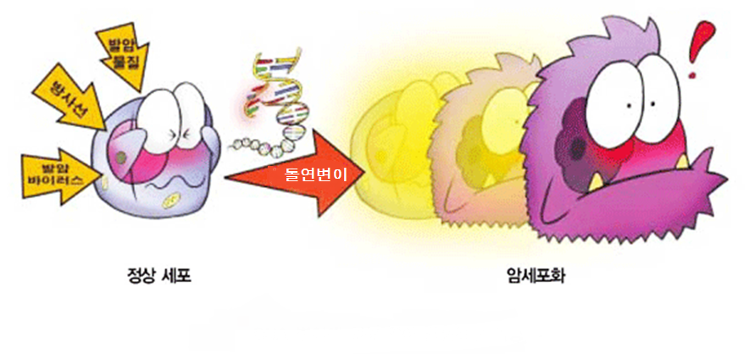
그림 : 한국 유방암 사이버 센터 : http://www.kbccc.org/Controls/Main.aspx?d=02&g=HTML&c=0201
Notes:
다음으로 암의 발병 원인입니다. 암 세포는 본래 정상적인 세포의 유전자나 암 억제 유전자의 돌연변이로 인해 발생합니다.
단, 돌연변이라고 모두 암 세포가 되는게 아니지만, 이들의 돌연변이로 인해 암 세포가 발생할 수 있습니다.
또한, 정상 세포는 돌연변이가 발생해 세포가 손상이 될 때, 그 세포가 자살을 하지만, 암 세포는 자살하지 않고 증식을 반복하여 종양을 형성하게 됩니다.
(출처 : https://prezi.com/ntshtoiiq8p3/presentation/
https://ko.wikipedia.org/wiki/%EC%95%94 )
그림 출처 : 한국 유방암 사이버 센터
http://www.kbccc.org/Controls/Main.aspx?d=02&g=HTML&c=0201

Slide 8
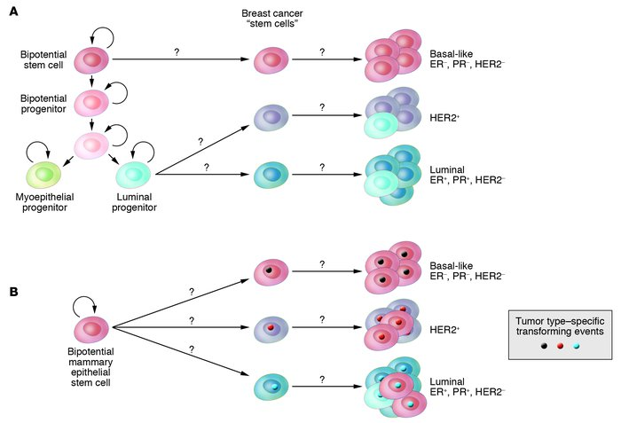
그림 : JCI: https://www.jci.org/articles/view/33295/figure/1
Notes:
뿐만 아니라, 암세포의 형질은 각양각색입니다.
같은 종류의 암에서도 각기 다른 형질의 암세포로 나뉩니다.
위의 그림을 살펴보겠습니다. 위와 같이 같은 유방암 속의 양극성 유방 상피 줄기 세포(bipotential mammary epithelial stem cell) 에서도
서로 다른 3가지의 암 세포로 변화하는 것을 볼 수 있습니다.
이 때문에 보편적인 항암제로는 모든 환자들에게 동일한 효과를 낼 수 없는 것입니다..
(출처 : http://www.medigatenews.com/news/870965395)

Slide 9

30%
Notes:
또한 보편적인 항암제는 세포독성 항암제로, 이는 빠르게 성장하는 세포를 모두 공격합니다.
암 세포가 그러하고, 그 외에도 정상 세포 중 머리카락과 위장관 세포 등이 그러합니다.
때문에 항암 치료를 하면 머리카락이 빠지고 극심한 통증에 시달리는 것 입니다.
그런데 이러한 보통 항암제의 효과는 30%가량으로, 10명 중 3명 정도에게만 효력이 나타납니다.
나머지 70%, 10명중 7명은 치료 효과도 없는 항암제로 고통받습니다.
(출처 : http://www.medigatenews.com/news/870965395)

Slide 10
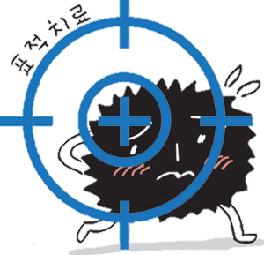
그림 : 국민일보 헬스파일: http://news.kmib.co.kr/article/view.asp?arcid=0922831978
Notes:
따라서 최근들어 암 치료 분야는 유전체 분석을 통해 표적 항암제를 사용하고자 합니다.
표적 치료는 암세포만 공격하는 치료법 입니다.
기존 항암제가 정상 세포까지 영향을 줬던 것 과는 달리, 암 유발 유전자 돌연변이나 암세포에 특히 많이 발현되는 단백질을 표적으로 하는 치료제를 사용하는 치료 방법입니다.
(출처 : https://news.joins.com/article/20282341 )

Slide 11
60%
Notes:
이 표적 치료는 60%의 효과를 내는데, 즉 10명 중 6명이 항암제의 효과를 볼 수 있습니다.
따라서 같은 종류의 암, 예를 들어 같은 폐암이더라도 발병 유전자 형태에 따라서 치료 방법이 달라야 합니다.
(출처 : https://news.joins.com/article/20282341 )

Slide 12

그림 : https://ru.kisspng.com/png-oncology-cancer-medicine-computer-icons-cancer-sym-551363/
https://icons8.com/icon/6914/intelligence
Notes:
이에, 이 논문에서는 암의 조기진단과 예방, 치료를 목표로, 기계 학습과 그래프 알고리즘을 정밀 종양학(표적 치료)에 접목시키는 방법을 주장합니다.

Slide 13
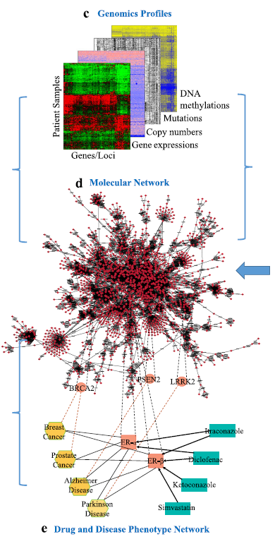
Notes:
논문에서 말하고자 하는 전체적인 흐름은 다음과 같습니다.
먼저, A) 개인 유전체 프로필에 대한 네트워크 기반 분석을 통해 암의 구조와 암의 형질을 예측하는 네트워크 모듈을 확인 합니다.
이 네트워크 모듈을 감지하면, 암의 형질을 예측하고, 암 유발 유전자를 탐지하는 것이 수월해 집니다.
다음은 이 B) 네트워크 모듈을 기반으로 신약 재창출을 실시합니다.
신약재창출이란, 1>(이미 시판되어 사용되고 있어서 안전성이 입증된 약물)이나, 2>(임상시험에서 안전성은 있지만 효능이 충분히 입증되지 않아 허가 받지 못한 약물)을 대상으로
다시 평가하여 새로운 약효를 찾아 신약으로 개발하는 신약개발의 한 방법입니다.
b) 네트워크 기반 신약재창출
-> (약물 ? 약물) 유사성, (약물 ? 표적(단백질)) 관계 및 (유전자 ? 유전자) 관계를 탐구하여 약물 재활용을 위한 네트워크 기반 알고리즘도 개발되었습니다.

Slide 14
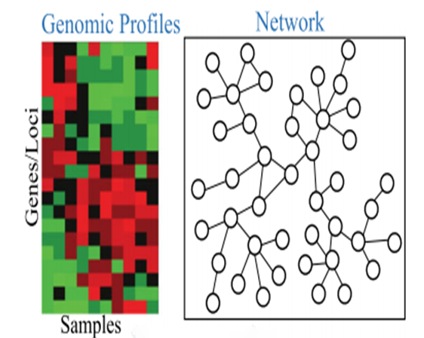
Notes:
먼저, a) 개인 유전체 프로필에 대한 네트워크 기반 분석 입니다.
이는 암의 구조와 암의 형질을 예측하는 네트워크 모듈을 확인하는 것이 목표입니다.
앞서 언급한 대로, 이 네트워크 모듈을 감지하면 암의 형질 예측과 암 유발 유전자 탐지가 수월해집니다.
자세한 방법들에 앞서 기초적인 용어들에 대해 먼저 소개해드리고자 합니다.
<환자 유전체 프로필>
유전체 프로필은 개개인 표본의 유전체 모습을 설명합니다.
이는 분자 네트워크와 통합되어 있습니다.
분자 네트워크에 앞서 먼저 PPI 네트워크에 대해 말씀드리겠습니다.
<PPI 네트워크(단백질 상호작용 네트워크)>
PPI 네트워크는 단백질과 단백질의 상호작용 네트워크입니다.
단백질은 다른 단백질과의 상호 유기적인 작용을 통해
신호 전달(signal transduction), 세포 생명 주기(cell life cycle), 세포 분화(cell development), DNA 복제(replication), 물질대사(metabolism) 등과 같은
세포의 생리활성 반응을 조절하게 됩니다.
이러한 상호작용을 단백질들 사이의 관계로 나타내면 네트워크 형태로 표현되는데,
여기서 단백질을노드로, 상호 관계를 에지로 표현한 것이 PPI 네트워크 입니다..
<분자 네트워크>
분자 네트워크는 인간의 PPI 네트워크입니다.
즉, 인간 (단백질과 단백질의) 상호작용 네트워크 입니다.
약물과 질병의 형질은 PPI 네트워크에서 단백질 유전자에 연결되어있는 네트워크에의해 모델링됩니다.
따라서 분자 네트워크는 (단백질과 단백질의) 상호작용, 유전자 동시 발현, 기능적 유사성, 규제 관계, 생화학 반응 등의 분자간의 관계를 설명한 네트워크입니다.
또한 분자 네트워크에는 실험과 계산으로 얻어진 상호 작용과 물리적 상호 작용이 포함됩니다.
유전체 데이터의 네트워크 기반 분석은 흔히 암에 의한 이상이 분자 네트워크의 동일한 경로 또는 하위 네트워크에서,
다른 유전자를 대상으로 한다는 가정에 기초합니다.
그리고 그러한 체계적인 행동이 경로나 네트워크 모듈에서 유전자 기능의 조정된 변화로서 관찰될 수 있도록 합니다.
다음으로는 이 유전체 프로필에 대한 네트워크 기반 분석 방법 3가지를 소개해드리겠습니다.
<형질 유사성 네트워크>
질병 분석은 그들의 유전적 유발자에 대한 정보를 제공할 수 있습니다.
온라인 멘델 상속 (OMIM)은 인간 유전자와 유전자 형질과 그들의 형질 유전자 연관성에 대한 문서를 포괄적으로 요약한 것입니다.
형질 유사성 네트워크는 (유전적 유사성 또는 질병의 개요와 때때로 mRNA 발현)에 기초하여 구축될 수 있다.
Human Phenotype Ontology (HPO = 인간 형질 종양학)는 종양학에서 모든 인간 질병 형질의 조직 중 가장 종합적인 조직입니다.

Slide 15
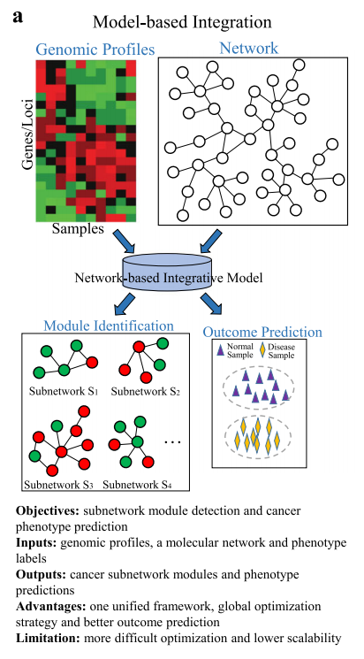
Notes:
1> 모델 기반 통합
가장 먼저, 모델 기반 통합입니다.
모델 기반 통합은 1) 유전체 프로필과 2) 분자 네트워크, 3) 형질 라벨을 인풋으로 사용합니다.
1) 가장 먼저 유전체 프로필에서 샘플을 선택합니다.
2) 다음으로는 네트워크 구조를 가져옵니다.
3) 유전체 프로필을 네트워크와 통합하는 단일 통합 기계 학습 프레임 워크를 공식화하여 네트워크 기반 통합 모델(N1)을 만듭니다.
4) 통합 모델을 Laplacian 그래프로 준 지도 학습함으로써 유전체 특징과 환자 샘플 사이의 구조를 더 편리하게 탐색합니다.
즉, (N1을 Laplacian 그래프로 준 지도 학습하여 N1의 특징과 구조파악)
정확히, 이 논문에서는 Laplacian 그래프 제약과 L1 – 표준 희박 선형 회귀를 결합하여 회귀 계수 간의 관계를 포착하는
네트워크 제한 선형 회귀 절차를 제안했습니다.
5) 그리고 이를 통해 특징 변수에서 학습된 계수가 암 서브 네트워크 모듈을 형성합니다.
즉, (N1의 특징과 구조를 파악후, 이 내용을 바탕으로 암 서브 네트워크 형성)
6) 마지막으로 이를 통해 암의 형질을 예측합니다.
이점 : 하나로 결합된 프레임워크이며, 세계적으로 최적화된 전략입니다. 또한 결과 예측이 쉽고, 교차 유효성 검사를 통해 모델 학습 가능합니다.
한계점 : 최적화가 더 어렵고, 확장성이 떨어집니다.
즉, 모델 기반 통합 방법은 결과 예측 및 하위 네트워크 탐지 모두에 대해 완전히 감독된 방식입니다.

Slide 16
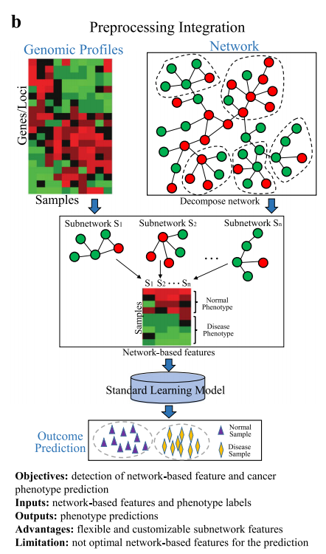
Notes:
2> 전처리 통합
다음으로는 전처리 통합입니다.
전처리 통합은 네트워크 기반 피쳐(유전체 프로필들 중 샘플 + 분해된 분자(단백질 상호작용) 네트워크)와
형질(유전자와 환경의 영향에 의해 형성된 생물의 형질) 라벨을 인풋으로 사용합니다.
1) 가장 먼저 유전체 프로필에서 샘플로 사용할 것을 선택합니다.
2) 그리고 이 샘플의 분자(단백질 상호작용) 네트워크를 분해해서 서브 네트워크들을 추출합니다.
3) 유전체 프로필 샘플과 분자 네트워크의 서브 네트워크들을 통합하여 네트워크 기반 피쳐를 만들어 냅니다.
4) 이 피쳐를 이용하여 표준 학습 모델에 제공합니다.
5) 이를 통해 형질을 예측합니다.
이점 : 융통성있고 맞춤형이 가능한 서브네트워크 구성물입니다.
한계점 : 예측을 위한 최선의 네트워크 기반 구성물이 아닙니다.
전처리 통합 방법은 그림과 같이 2단계로 구성됩니다.
첫째, 유전체 프로파일과 네트워크가 함께 처리되어 네트워크 기반 기능을 생성합니다.
둘째, 예측을 위해서 네트워크 기반 피쳐가 표준 학습 모델에 적용됩니다.

Slide 17
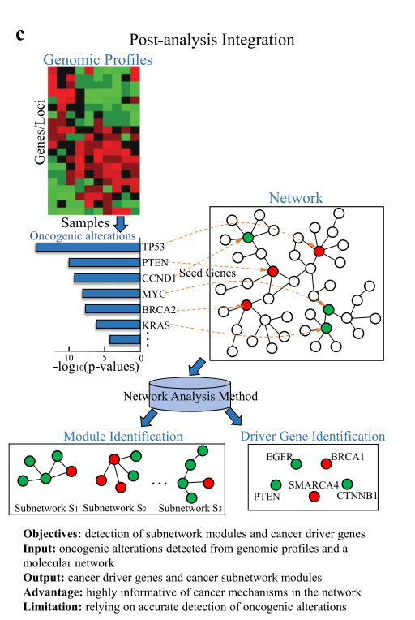
Notes:
3> 사후 분석 통합
마지막으로는 사후 분석 통합입니다.
사후 분석 통합은 유전체 프로필과 분자 네트워크에서 발견된 발암성 변화(발암성 변화와 기타 분자들의 위치가 네트워크에 표시됨)를 인풋으로 사용합니다.
1) 먼저, 유전체 프로필을 분석하여 발암성 변화 목록을 검출, 생성합니다.
2) 감지된 (변경된 유전자)는 모듈 분석을 위한 종자 유전자로서 네트워크에 매핑되고, 분석됩니다.
3) 발암 유전자 변형이 처음 발견된 후, 네트워크 정보가 표준 통계 방법으로 분석에 통합됩니다.
4) 네트워크 분석 방법을 실시합니다.
5) 암 유발 유전자 서브 네트워크 모듈과 암 유발 유전자 서브 네트워크 모듈을 만들어냅니다.
6) 목적은 암을 유발하는 변화가 네트워크 구성 요소에 미치는 영향을 조사하여,
정상적인 세포 시스템을 어떻게 파괴하는지 평가하는 것입니다.
이점 : 네트워크에서의 암 메커니즘에 대해 매우 유익한 정보를 얻습니다.
한계점 : 발암화에 대한 정확한 탐지에 의존합니다.

Slide 18

신약 재창출
그림 : 메디컬 옵저버 http://www.monews.co.kr/news/articleView.html?idxno=103651
Notes:
b) 다음으로는 네트워크 기반 신약재창출입니다.
<신약 재창출(drug repositioning)>
1>(이미 시판되어 사용되고 있어 안전성이 입증된 약물)이나, 2>(임상시험에서 안전성은 있지만 효능이 충분히 입증되지 않아 허가 받지 못한 약물)을 대상으로
다시 평가하여 새로운 약효를 찾아 신약으로 개발하는 신약개발의 한 방법이다.
[네이버 지식백과] 신약재창출 [drug repurposing] (미생물학백과 )
신약재창출은 임상 과정에서 안전성이 검증된 약물을 대상으로 하므로, 새로운 후보물질로 신약을 개발하는 것보단 성공 가능성이 높습니다.
신약재창출이 가능한 이유는 두 가지를 꼽을 수 있습니다.
먼저 약물이 한 가지 단백질(표적)만 조절하지 않고 다른 단백질(표적)도 조절할 수 있다는 가정 때문 입니다.
두 번째로는 특정 단백질(표적)이 한 질환만 치료하는 게 아니라 여러 질환도 치료할 수 있다는 가능성 덕분입니다.
네트워크 기반 신약재창출 방법 3가지를 소개해드리겠습니다.

Slide 19
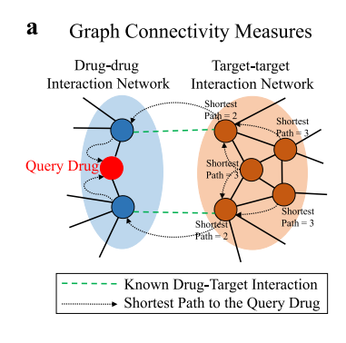
Notes:
처음은 1> 그래프 연결성 측정 입니다.
이 방법은 먼저 가설을 세워둡니다.
질병에 효과적인 약물은 분자 상호 작용 네트워크에서 해당 질병 모듈의 바로 근처 또는 내부에 있는 단백질을 표적으로 한다는 가설입니다.
이 방법의 목표는 네트워크에서의 약물과 질병의 근접 점수(근접성)를 도출하는 것 입니다.
이 것에 사용된 기술은 (무작위 정규화 기술), 최단 경로 탐색, 그래프 알고리즘입니다.
1) 돌연변이로 나타난 질병 유전자와 약물 표적 유전자를 기능적 연계 네트워크에서 중첩시킵니다.
2) 이들의 인접한 관계는 그래프 알고리즘으로 구현합니다.
3) 구현된 그래프를 통해 두 노드(질병 유전자와 약물 유전자)간의 최단 경로를 탐색합니다.
4) 최단 경로는 그래프의 엣지와 경로로 측정됩니다.
5) 최단 경로를 토대로 상호 예측성 점수(근접 점수)를 계산합니다.
6) 계산된 점수를 통해 신약재창출에 대한 평가를 실시합니다.
평가 : 상대적으로 로컬 정보만 고려되기 떄문에 예측 성능이 떨어집니다.
종종 한 노드에 편향되는 경향이 있어, 새로운 약물이나 덜 연구된 유전자가 낮은 순위를 받습니다.
때문에 새로운 예측은 거의 발생하지 않습니다.

Slide 20
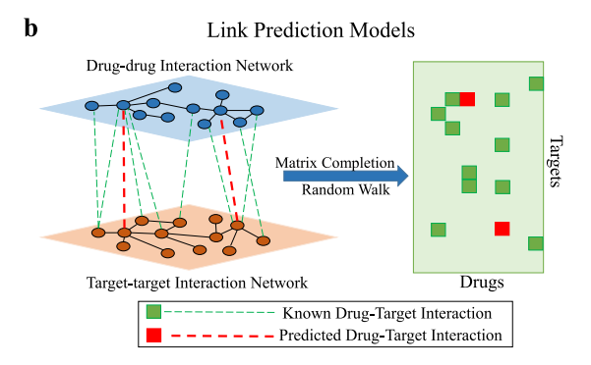
Notes:
다음은 2> 예측 모델 연결 입니다.
*-> 이 방법의 목표는 질병과 약물, 약물과 단백질 관계를 반복적 학습하여 관계에 대한 점수를 통해 관계를 예측하는 것 입니다.
1) 먼저, 약물과 약물의 유사성 네트워크(비슷한 것들끼리 모이는 네트워크), 단백질과 단백질의 유사성 네트워크 필요합니다.
2) 그리고 두 네트워크의 새로운 관계 예측 필요합니다.
3) 현재 알려진 약물과 단백질의 관계를 인수 분해 해야합니다.(파악해야 한다.)
4) 협업 행렬 인수 분해 방법을 이용하여, 알려진 약물과 단백질의 관계를 인수 분해 합니다.(파악한다. 초록 선)
5) 다각화된 정규화 준 지도 학습 방법으로, 약물과 단백질 공간의 분류자를 학습하고, 결합해 약물과 단백질의 상호 작용 예측을 위한 점수를 부여합니다.
6) 두 유사성 네트워크에 랜덤 워크 방법을 사용하여, 네트워크에서 알려진 약물과 단백질의 관계(상호 작용)를 기반으로 약물과 단백질의 점수를 통해 상호 작용를 예측합니다.

Slide 21
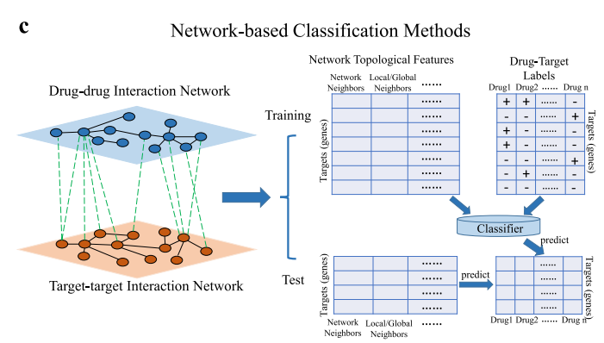
Notes:
마지막으로 3> 네트워크 기반 분류 입니다.
*-> 간단!
1) 네트워크의 모든 대상에 대한 네트워크 위상 특징을 추출한다.
2) 예측 결과는 네트워크에서 추출된 네트워크 위상 특징에 의해 해석된다.
3) 각 약물에 대해, 분류기는 약물의 알려진 단백질을 양성 표본으로, 그렇지 않은 단백질을 음성 표본으로 훈련시킨다.
4) 그 뒤 학습된 분류기를 사용하여 각 약물에 대한 테스트 세트의 새로운 목표를 예측한다.
디테일!
1) 이 논문은 돌연변이로 발현된 유전자를 PPI 네트워크에 매핑한다.
2) 네트워크 회귀 분석을 통해 약물과 단백질 데이터베이스에서, 알려진 단백질을 기반으로, 신약의 단백질(표적)을 검출하기 위해 네트워크 위상 특성을 사용했다.
3) 알려진 약물과 단백질 관계를 기반으로한 약물과 단백질 관계와, 단백질과 단백질 관계의 상호 작용을 피쳐로 한다.
4) 각 약물과 단백질 관계의 교호 작용의 확률을 예측하기 위해 슈퍼 분류 모형을 적용한다.
5) 각 약물에 대해, 알려진 단백질을 양성 훈련 표본으로 사용, 단백질과 단백질 관계의 커널 매트릭스와 함께 SVM 분류기를 구축한다.
6) 약물과 약물 관계 커널 매트릭스와 단백질과 단백질 관계 커널 매트릭스를 이용한다.
7) 새로운 단백질 표적 혹은 단백질(표적)을 위한 새로운 신약재창출을 예측할 수 있다.
장점 : 알려진 대상이 많은 의약품을 훈련 샘플로 사용하면, 매우 정확하다.
단점 : 단, 알려진 대상이 거의 없는 의약품에는 적용되지 않는다.
=새로운 경우는 포기한다.

Slide 22
Text Mining for Bioinformatics using Biomedical Literature
생물학적 문헌을 이용한 생물 정보학 텍스트 마이닝
Notes:
다음은 두 번째 주요 논문인 생물학적 문헌을 이용한 생물 정보학 텍스트 마이닝 입니다.
이 역시 제목 그대로, 생물학적 문헌들을 바탕으로, 생물 정보학 데이터에 대해 텍스트 마이닝을 실시하는 내용을 담고 있습니다.

Slide 23
Text mining
자연어 처리 기술을 활용한 데이터 정형화
특징 데이터 추출 기술
추출된 특징 데이터 속 정보 발견
출처 : 네이버 지식백과, 위키백과
이미지 출처 : 구글
Notes:
먼저, 텍스트 마이닝에 대해 살펴보겠습니다.
자연어 처리 기반 텍스트 마이닝은 언어학, 통계학, 기계 학습 등을 기반으로 한 자연언어 처리 기술을 활용하여 반정형/비정형 텍스트 데이터를 정형화하고,
특징을 추출하기 위한 기술과 추출된 특징으로부터 의미 있는 정보를 발견할 수 있도록 하는 기술입니다.

Slide 24
Pubmed, medline
PubMed
생명과학 및 생물의학 주제에 대한 참조 및 요약을 담고 있는 MEDLINE 데이터베이스를 접근할 수 있게 해주는 자유 검색 엔진
MEDLINE
NLM*에서 제공하는 의학, 수의학에 관련된 dialog(데이터베이스 검색서비스) 상의 데이터베이스
*nlm - 미국국립의학도서관
출처 : 네이버 지식백과, 위키백과
Notes:
다음은 논문에서 소개되는 의학 정보 데이터베이스입니다.
펍메드는 미국 국립의학도서관에서 제작하여 무료로 제공하고 있는 의학서지정보 데이터베이스로, 2700만건에 달하는 데이터를 지니고 있습니다.
메드라인은 nlm에서 제공하는 최고권위의 의학 서지데이터베이스로,
의학,수의학,치의학,간호학,보건의학,생명과학 등의 서지정보를 제공합니다.

Slide 25


INTRO
빅데이터
동의어
각각 다른 시각과 지식
이미지 출처 : pixabay(무료이미지)
Notes:
생체 의학 문헌의 양은 어마어마하며 그 분야와 각각 해석하는 것이 다르고 의미는
같지만 다른 단어로 표현되는 것도 많습니다.
뿐만 아니라, 이를 보는 사람의 시각과 지식 모두 다릅니다.

Slide 26

INTRO
1
2
3
4
보는 사람마다 조금씩 다른 해석
이미지 출처 : pixabay(무료이미지), 직접 제작
Notes:
또 문서가 저널인지 특허인지, 임상 보고서 인지, 확인된 것인지에 관한 등, 문서의 종류에 따라서도 해석은 다를 수 있습니다.
마지막으로 유전자,종,절차,기술과 관련해 사용할 수 있는 용어가 매우 다양하기 때문에 개개인의 해석은 다를 수 있습니다.
그래서 생체 의학 정보는 보는 사람마다 해석이 다를 수 있습니다.

Slide 27
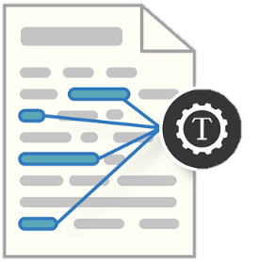
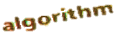
INTRO
패턴 분석
데이터 정형화
구조화된 정보 추출
이미지 출처 : pixabay(무료이미지)
Notes:
그래서 논문의 목표는 내부에서 소개된 방법을 이용해 구조화되지 않은 텍스트에 적용해 패턴을 분석하고 데이터를 정형화하여 구조화된 정보를 추출하는 / 알고리즘을 만드는 것 입니다.
이것은 정보추출을 위해 수동방법을 사용할 수 없는 대규모데이터에서 유용하게 사용할 수 있습니다.

Slide 28
INTRO
모든 대상들이 동일한 문서 내용을 보고,
동일한 해석을 할 수 있도록 해주는 것!
Notes:
따라서 이 논문이 추구하는 바는 수동으로 추출할 수 없을 만큼 커다란 데이터에 텍스트 마이닝을 사용하여,
구조화 되지 않은 텍스트를 구조화 시켜서, 모든 대상들이 동일한 문서 내용을 보고, 동일한 해석을 할 수 있도록 해주는 것입니다.

Slide 29
a fundamental concept
NLP
토큰
POS
엔티티
문장 분할
레마와 줄기
Notes:
논문에서 사용한 기본개념입니다.
NLP : 신경언어학, 비선형 프로그래밍, 자연 언어 처리
토큰 : 단어, 숫자 or 기호와 같은 의미를 가진 일련의 문자
POS : 각 토큰의 어휘 범주(예:명사, 형용사 또는 구두점)
레마와 줄기 : 단어의 기본 형태
문장 분할 : 텍스트의 문장 경계를 식별하는 NLP태스크
엔티티 : 특정 도메인과 관련된 텍스트 세그먼트

Slide 30
work flow
주제 모델링
NER
정규화
이벤트 추출
Notes:
다음은 텍스트 마이닝의 작업순서입니다.
주제모델링: 주제에 따른 문서분류
ㄴ> 접근법이 여기 속함.
NER(이름지정,엔티티인식): 텍스트에 언급된 엔티티(단어)를 식별하는 작업
정규화: 각 엔티티들을 해당 개념을 분명하게 나타내는 기술 자료에 속하는 식별자와 일치시키는 것
이벤트 추출: 각 참가자의 관계 및 역할 라벨이 지정된 관계 추출 작업의 확장
정규화 : 각각의 명칭을 자료에 속한 식별자와 일치시키는 것
예를 들어, 단백질은 전체 이름 또는 약어로 언급될 수 있다.
이 경우 정규화 프로세스는 두가지 경우에 동일한 식별자를 할당해야 한다.
식별자는 외부 데이터베이스 또는 종양학에 의해 제공될 수 있다
관계 추출(RE)방법을 이용해 텍스트에 설명된 관계에 참여하는 실체 식별.
대부분의 도구는 동일한 문장에서 두개의 개체 간의 관계를 고려합니다.

Slide 31
APPROACH
고전적 접근법
규칙 기반 접근법
기계학습 알고리즘
거리관리
Notes:
접근법
텍스트 마이닝을 할 때, 문서에 접근하는 방법들입니다.
(앞서 언급한 주제 모델링에 속함)
접근 방식은 다양합니다. 하나의 특정 접근법에 초점을 맞추거나
각각 장점에 따라 여러 방법을 결합할 수도 있습니다. (후자가 더 일반적)
고전적 접근법: 대규모 문서 말뭉치에서 계산될 수 있는 통계에 근거한 접근법
규칙 기반 방법: 원하는 정보를 추출하는 규칙 집합을 정의하는 작업
기계학습알고리즘: 다양한 작업을 자동으로 학습하는 데 사용
거리관리: 지식 기반에서 제공하는 정보에 따라 통계적으로 데이터에 레이블을 할당하는 학습 프로세스

Slide 32

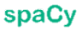

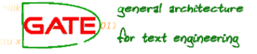
TOOLKIT
NLTK 자연어 처리 라이브러리
피다고라스 기반
기계학습, 비정형 기반
의공학 텍스트 마이닝
이미지 출처 :각 사이트 홈페이지(구글 검색)
Notes:
툴킷(텍스트 마이닝 하기 위한 도구들)
텍스트 마이닝 툴킷은 다양한 NLP및 텍스트 마이닝 태스크를 수행할 수 있는 소프트웨어
유형입니다. 이러한 툴킷의 목적은 다양한 텍스트 마이닝 작업을 수행하기 위한
범용 방법을 제공하는 것이며, 이는 특정 c문제에 맞게 조정될 수 있습니다.
몇가지 툴킷을 사용하여 데이터를 사전 처리하고, 다양한 도구와 접근 방식의 성능을
비교하며, 특정 문제에 가장 적합한 조합을 선택할 수 있습니다.
스탠포드 Core.P(Manningetal., 2014) : 가장 널리 사용되는 텍스트 마이닝 툴킷 중의
하나는 스탠포드 NLP팀이 텍스트 데이터 처리를 위해 개발한 다양한 도구를 통합한 것.
체 인식 텍스트 마이닝 도구는 데이터를 사전 처리하기 위해 스탠포드 통신을 사용할 수 있다.
NLTK(Birdetal., 2009) : Python라이브러리로 구현
다양한 NLP리소스에 대한 인터페이스를 제공하는 자연어처리 파이썬 라이브러리
spaCy 3 : 피타고라스 기반 툴킷, 최첨단 알고리즘 사용
ClearTK(Bethardetal., 2014) : 기계 학습 및 비정형 정보 관리 아키텍처(UIMA)에
기반한 텍스트 마이닝 툴킷
GATE(Cunninghametal., 2013) : 의공학 텍스트 마이닝을 위해 특별히 설계된 몇 안 되는
텍스트 마이닝 툴킷

Slide 33

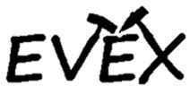


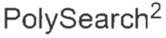
application
이미지 출처 : 각 사이트 홈페이지(구글 검색))
Notes:
다음은 어플리케이션입니다.
일반 대중에게 알려진 툴을 사용하여 만들어진 완성된 텍스트 마이닝 툴, 즉 검색엔진입니다.
STRING데이터베이스 : 단백질-단백질 상호 작용 네트워크에 대한 정보를 저장
FACTA+(Tsuruokaetal., 2011) : PubMed 추상화에 설명된 생물 의학적 사건을
식별하기 위한 텍스트 마이닝 애플리케이션
PolySearch2(Lyoetal., 2015) : 문장 수준에서 동시 발생에 기초하여 생물 의학
개념 사이의 관계를 식별할 수 있다.
EVEX(Hakalaetal., 2013) : BANNER및 TEES와 같은 텍스트 마이닝 도구를 사용하여
추상 및 전체 텍스트 기사에서 추출된 생체 분자 이벤트 데이터베이스
MEDIE(Miyaoetal., 2006) : MEDLINE에서 추출한 생체 분자 이벤트를 포함하며,
각 이벤트는 주어, 동사, 객체로 구성

Slide 34
Future Directions
이러한 방법들로 텍스트 마이닝 도구 개선
의학(종양학)을 벗어나 다른 학문 가능
의미 유사성 방법을 사용하여 보다 정확한 답변을 제공
Notes:
논문에서 말하는 향후방향
앞서 소개한 방법들은 도면 요소의 일관성과 추출된 관계를 추정하여 텍스트 마이닝 도구를
모두 개선할 수 있으며, 종양학을 벗어나 다른 가능한 후보 항목을 생성할 수 있도록
애플리케이션에 의해 향상됩니다.
또한 질문 답변 시스템은 의미 유사성 방법을 사용하여 보다 정확한 답변을 제공할 수
있다.

Slide 35
Closing Remarks
우리는 미래의 생물 정보 검색 엔진이 단순히 질의와 관련
된 문서를 검색하는 대신에 사용자 질의에 직접 답변하고
새로운 문헌 기반의 가설을 세울 수 있을 것으로 기대한다.
Notes:
결론
우리는 미래의 생물 정보 검색 엔진이 단순히 질의와 관련된 문서를 검색하는 대신에
사용자 질의에 직접 답변하고 새로운 문헌 기반의 가설을 세울 수 있을 것으로 기대한다.

Slide 36
Tensor Factorization towards Precision Medicine
정밀 의학품에 대한 텐서 분해 분석
Notes:
다음은 보조 논문 중 첫 번째인 정밀 의학품에 대한 텐서 분해 분석에 대한 간단한 설명입니다.

Slide 37
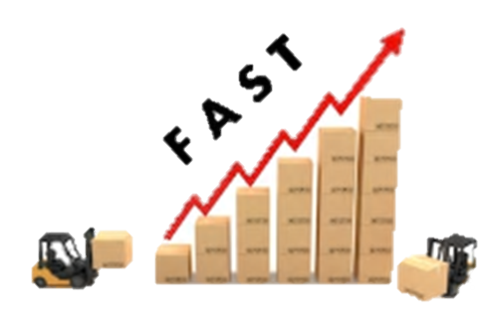
정밀 의약품에 대한 텐서 분해 분석
급속하게 증가하는 데이터
이미지 출처 : pixabay(무료이미지), 직접 제작
Notes:
현재 전자 의료 데이터의 수집은 급속하게 증가하고 있습니다.

Slide 38
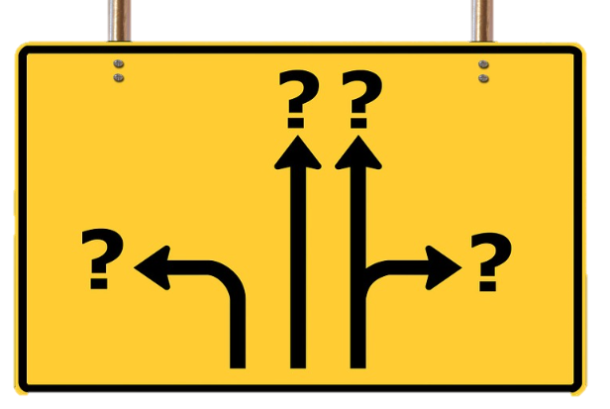
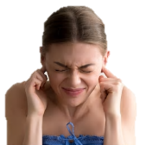
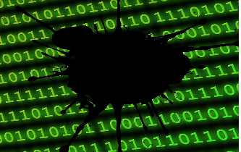
정밀 의약품에 대한 텐서 분해 분석
But 각종 소음과 누락데이터로 인한 난항
이미지 출처 : pixabay(무료이미지), 직접 제작
Notes:
하지만 대량의 소음 및 누락데이터로 인한 불확실성으로 / 기술적인 어려움을 겪습니다.

Slide 39

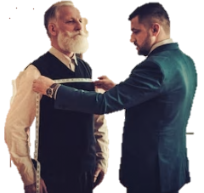

정밀 의약품에 대한 텐서 분해 분석
정밀 의학은 모든 데이터를 활용한 맞춤치료를 목적
이미지 출처 : pixabay(무료이미지), 직접 제작
Notes:
그런데 정밀 의학은 이런 불확실성이 없이 모든 종류의 정보를 활용하고,
환자의 병리학적 진행 상황을 종합적으로 관찰하여 맞춤 지료법을 만드는 것을
목적으로 합니다.

Slide 40
정밀 의약품에 대한 텐서 분해 분석
따라서 데이터의 불확실성을 해결하기 위한 새로운 솔루션 필요
이미지 출처 : pixabay(무료이미지), 직접 제작
Notes:
따라서 증가하는 데이터와 불확실성 및 양식의 수를 해결하기 위해 새로운 계산 솔루션을 요구하는 것이
논문의 주된 내용 입니다.

Slide 41
navigating the functional landscape of transcription factors via non-negative tensor factorization analysis of medline abstracts
Medline 개요에 대한 음수 미포함 텐서 분해 분석을 통한
표기 요인의 기능적 요소들에 대한 탐색
Notes:
다음은 보조 논문 중 두 번째인
Medline 개요에 대한 음수 미포함 텐서 분해 분석을 통한
표기 요인의 기능적 요소들에 대한 탐색(텍스트 마이닝)에
대한 간단한 설명입니다.

Slide 42

그림 : http://www.kcrg.com/content/news/Dubuque-Council-approves-Medline-expansion-477336913.html
Notes:
앞서 소개했던 MEDLINE은 서지데이터베이스로,
의학,수의학,치의학,간호학,보건의학,생명과학 등의 데이터를 지녔습니다.
현재 2300만 건의 데이터가 있고, 이 중 많은 부분이 유전자 산물과 분자, 세포 과정간의 관계를 기술합니다.

Slide 43
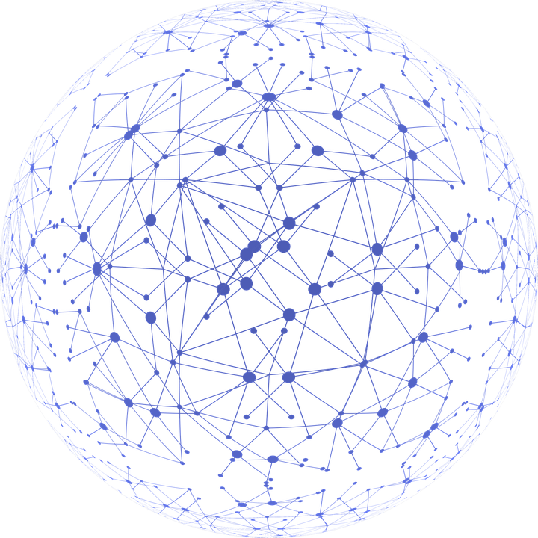
Notes:
2) 또한 현재 다양한 출처의 GRN에 대한 집계 및 주석 작성은 어렵기 때문에,
생물 의학 문헌의 의미론적 관계에 기반하여 GRN에 자동으로 주석을 달기 위한 방법이 개발되고 있습니다.
GRN이란, 복합체 유전자 조절 네트워크(GRN) : 복사 인자에 관련된 구조 단백질로 이루어진 네트워크

Slide 44

그림 : http://www.kcrg.com/content/news/Dubuque-Council-approves-Medline-expansion-477336913.html
Notes:
3) 따라서 생물 의학 문헌에 대한 지식을 활용하여, 유전체 전체 실험 데이터를 해석하고,
수작업 큐레이션(특별한 의미를 부여하고 가치를 재창출 하는 행위) 프로세스를 지원하는
자동화된 텍스트 마이닝 기술을 개발할 필요성이 커졌습니다.
최종적으로 논문
< Medline 개요에 대한 음수 미포함 텐서 분해 분석을 통한 표기 요인의 기능적 요소들에 대한 탐색(텍스트 마이닝) >
에서는,
4) 음수 미포함 텐서 분해(NTF)를 사용하는 새로운 텍스트 마이닝 기법으로
(유전자 집합 + TF(표기 인자) + MEDLINE에서 설명하는 용어)로 구성된 표기 모듈을 추출하고,이에 대해 주석을 달고자 하는 내용을 지니고 있습니다.

Slide 45

텐서(tensor)
오퍼레이션(op)
세션(session)
상수(Constant)
심볼릭 변수(Placeholder)
변수(Variable)
그림 : https://ko.wikipedia.org/wiki/%ED%85%90%EC%84%9C%ED%94%8C%EB%A1%9C
Notes:
<텐서플로우>
기계 학습과 딥러닝을 위해 구글에서 만든 오픈소스 라이브러리.
데이터 플로우 그래프 방식을 사용
<텐서>
일종의 다차원 배열. 모든 데이터는 텐서를 통해 표현.
여기서는 학습 데이터가 저장되는 다차원 배열!
(수학에서는 임의의 기하 구조를 좌표 독립적으로 표현하기 위한 표기법.)
<오퍼레이션(op)>
계산을 수행하고, 결과를 하나 이상의 텐서로 반환하는 작업.
그래프 상의 노드를 부르는 말. 오퍼레이션은 하나 이상의 텐서를 받을 수 있다.
오퍼레이션은 계산을 수행하고, 결과를 하나 이상의 텐서로 반환 할 수 있다.
(계산 식, 코드, 그런 것 같음. 얘가 함수인가?)
<세션>
세션은 그래프를 인자로 받아서 실행해주는 러너.
세션은 오퍼레이션의 실행 환경을 캡슐화한 것
그래프를 실행하기 위해서는 세션 객체가 필요하다.
세션은 오퍼레이션의 실행 환경을 캡슐화한 것이다.
(그래프 자체인듯)
<Constant>
상수를 저장하는 데이터 타입.
상수를 정의
메소드.
상수형은 말 그대로 상수를 저장하는 데이터형이다.
tf.constant(value, dtype=None, shape=None, name='Const', verify_shape=False)
value : 상수의 값
dtype : 상수의 데이터형.
shape : 행렬의 차원.shape=[3,3]은, 3x3 행렬을 저장한다.
name : name은 상수의 이름을 정한다.
<Placeholder>
input 데이터를 받아두는 공간. 학습용 데이터를 담는 데이터 타입.
플레이스홀더는 그래프를 만들지 않는다. input 데이터를 받아두는 공간이다. 메소드 역할.
학습용 데이터를 담는 그릇을 플레이스홀더라고 한다.
입력값을 저장하는 일종의 통이다.
tf.placeholder(dtype,shape,name)
dtype : 플레이스홀더에 저장되는 데이터형. tf.float32같이 실수, 정수등의 데이터 타입.
shape : 행렬의 차원을 정의한다. shape=[3,3]은, 3x3 행렬을 저장한다.
name : name은 이 플레이스홀더의 이름을 정의한다.
<Variable>
학습을 통해서 구해야 하는 값을 위한 데이터 타입. Weight(가중치)을 정의할 때 사용.
사용 전 초기화 필요.
하나의 객체.
weight을 정의할 때 사용한다.
타입을 정의 해주는 것이 좋다. 타입을 맞춰야 연산 시에 type 에러 발생할 확률이 적어진다.
y = W * x + b라는 학습용 가설이 있을 때, x가 입력 데이터라면, W와 b는 학습을 통해서 구해야 하는 값.
이를 변수(variable)라고 하는데, 변수형은 variable 형의 객체로 생성된다.
<변수>
그래프의 실행시, 패러미터를 저장하고 갱신하는데 사용된다.
메모리 상에서 텐서를 저장하는 버퍼 역할을 합니다.
(텐서를 저장해두는 공간의 이름? 변수명? 그런 것 같다.)

Slide 46
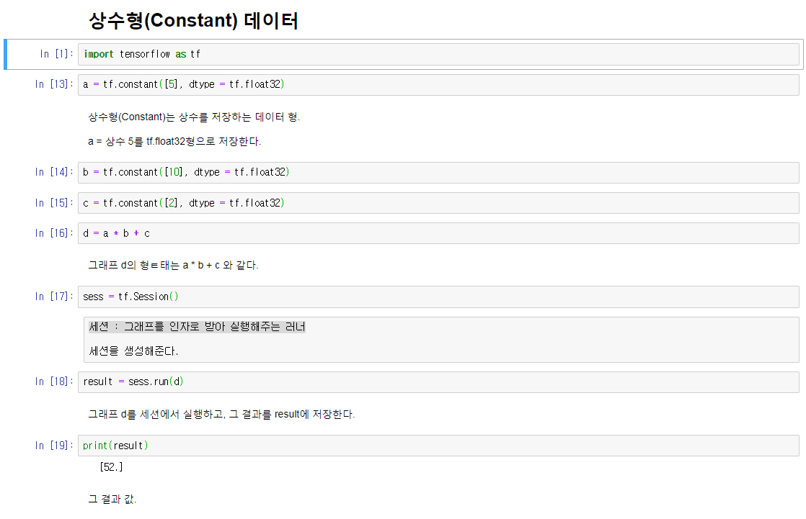
Notes:
다음은 상수형 데이터에 대한 실습 내용입니다.
A,B,C 각각에 5,10,2의 상수형 텐서를 저장하고 이를 세션에서 실행해 결과를 출력합니다.

Slide 47
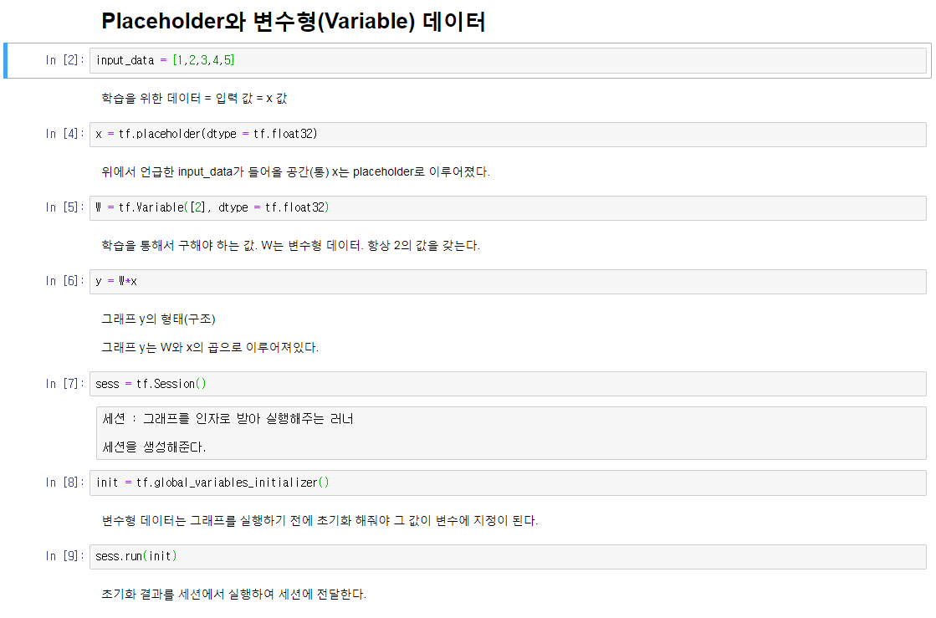
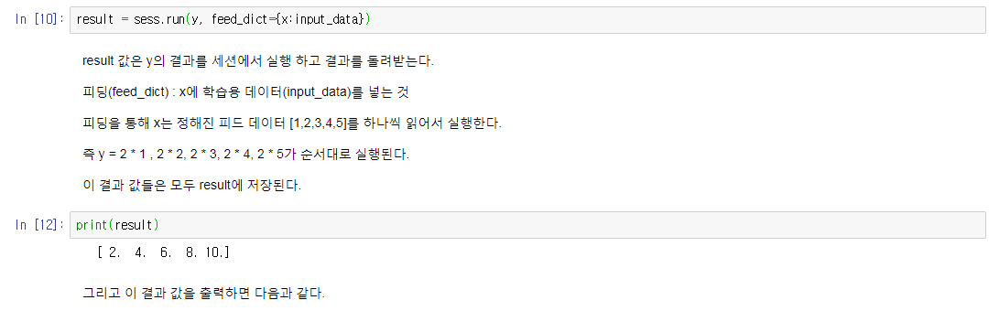
Notes:
다음은 플레이스홀더와 변수형 데이터입니다.
학습용 데이터에 5개의 값을 저장해두고, 이를 플레이스홀더 X에 담아가며 그래프 Y의 값을 계산합니다.
플레이스 홀더 X에 학습용 데이터들을 넣는 것을 피딩이라 합니다.
이 때 가중치 W는 변수형으로 선언하여 GLOBAL_VARIABLES_INITIALIZER로 초기화하여 텐서에 값을 넣어줍니다.

Slide 48
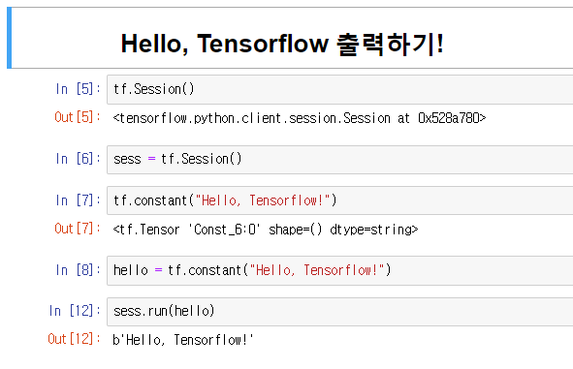

Slide 49
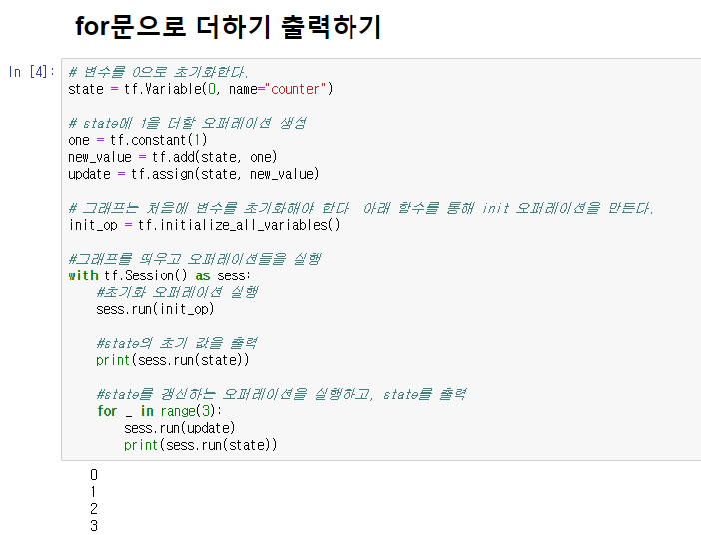
Notes:
변수형 STATE의 값을 1씩 추가하며 그 값을 출력했습니다.

Slide 50
회귀 분석(Regression) : 주어진 것에 대해, 실수로 예측되는 것. 예측되는 결과의 가지 수
가 정해지지 않은 것.
선형 회귀 분석(Linear Regression) : 회귀 학습을 통하여 그래프 상에 선을 그렸을 때,
가설과 실제 데이터 값의 차이가 가장 작게끔 선을 그리는 것.
가중치(Weight) : 결과 값에 대한 n개의 조건들의 각각의 비중.
비용(Cost) : 평균 오류 값. 즉, 비용을 0으로 만든다면 오류가 없는 완벽한 값.
따라서 가중치를 바꿔가며 비용을 낮추려는 것이 회귀의 목표.
편차(Bias) : 측정 값 or 평균 값과 참 값의 편차. 0으로 점점 수렴한다.
Notes:
<회귀 분석(Regression)>
주어진 것에대해, 실수로 예측되는것. 즉, 예측되는 결과가 0,1 2가지로 분류되지 않는 것
예측하는 결과. 부동산 가격 예측 같은것.
회귀 문제 : 예측하려는 목표 변수가 연속적일 때의 학습문제(학습 예제).
<선형 회귀 분석>
회귀 학습을 통하여 그래프 상에 선을 그렸을 때, 가설과 실제 데이터 값의 차이가 가장 작게끔 선을 그리는 것입니다.
이외에도 분류가 존재.
<분류(Classification)>
주어진 것에 대해, 정수로 예측되는 것. 즉, 내놓는 정답이라는 결과가 정해진 갯수에서 분류되는 것.
기다 아니다. 2가지의 선택지 중 답을 추려내는 것.
분류 문제 : y가(아웃풋이) 소수의 불연속 값을 취할 수 있는 경우(거주 지역이 아파튼지 주택인지 예측하기를 원하는 경우)
이를 분류 문제라고 한다.
<가중치(Weight)>
결과 값에 대한 n개의 조건들의 각각의 비중.
만약 내가 주택에 대한 것을 머신러닝 해보겠다고 가정해보자. 모든 집이 다 똑같은 것은 아니며 지역마다 또는 집집마다 방 갯수, 화장실 갯수, 인근 교통시설(10분내 거리) 등
조건이 다양할 것이다.(실제로는 이것보다 훨씬 많은것들이 고려되지만 생략) 이런것을 코딩으로 하려면 가변하는 조건에 대해 유연하게 가격을 매길수가 없다.
조건에 따라 거래되는 금액이 다르다는 것이다.
위의 조건대로 보면 총 4가지로 나눌 수 있다
1. 지역
2. 방의 갯수
3. 화장실 갯수
4. 교통시설(버스노선 or 지하철 노선 10분거리)
주택거래이 거래될 때에는 4개의 조건이 동일한 비중으로 가격이 산정되지 않았음을 알 수 있다. 그렇기 때문에 무엇을 좀더 비중을 두었는지 수치회하여 알아내야 한다.
이것이 가중치 이다.(위의 식에서 W[weight])
[출처] 선형 회귀로 보는 가설(hypothesis), 편향(bias), 가중치, 비용(cost)|작성자 demonic
<비용(Cost)>
평균 오류 값. 즉, 비용을 0으로 만든다면 오류가 없는 완벽한 값.
따라서 가중치를 바꿔가며 비용을 낮추려는 것이 회귀의 목표.
만약 한 주택이 20,000만원(2억)에 팔렸다고 가정해보자. 위의 4 조건을 모두 같은 가중치로 돌려보니 결과가 17,000(1억 7000만원)에 팔렸다고 나온다.
그럼 둘의 차이는 3,000만원의 차이가 생긴다. 이러한 자료있는 데이터 셋에 1000개의 주택 판매 정보가 있고,
그것들의 차이가 실제 판매가격과 가정치가 각각 다르게 산출되었을 때 이 모든걸 제곱한 값의 총합이 58,500,000 이 차이가 났다고 가정해 봅시다.
(# 여기서 제곱을 하는 이유는 간극을 더 크게 벌려서 잘못된 데이터에 대한 분별을 부각시켜 계산의 편리성을 보기 위함)
이는 엄청난 차이이고, 잘못되었다는 것을 알 수 있다.
이제 이 합계를 1,000으로 나누어서 각 주택별로 얼마나 차이가 나는지 평균값을 구한다. 이 평균 오류 값을 이 함수의 비용(cost)라고 한다.
가중치를 잘 조정하여 비용을 0으로 만들 수 있다면 만들고 있는 함수는 완벽해지게 된다.
다시 말해 모든 경우에 대해 입력 데이터를 기반으로 추출하고자 하는 값을 완벽하게 추정할 수 있다는 것이다.
즉, 다른 가중치를 시도해서 가능한 이 비용을 낮추려는 것, 이것이 바로 목표이다.
[출처] 선형 회귀로 보는 가설(hypothesis), 편향(bias), 가중치, 비용(cost)|작성자 demonic
<편차(Bias)>
측정 값 or 평균 값과 참 값의 편차. 0으로 점점 수렴한다.
b 는 바이어스(bias)를 의미하며
통계에서 측정값 또는 추정량의 분포 중심(평균값)과 참값과의 편차를 의미
b의 값은 시간이 지날수록 0으로 점점 수렴을 한다.
[출처] 선형 회귀로 보는 가설(hypothesis), 편향(bias), 가중치, 비용(cost)|작성자 demonic

Slide 51
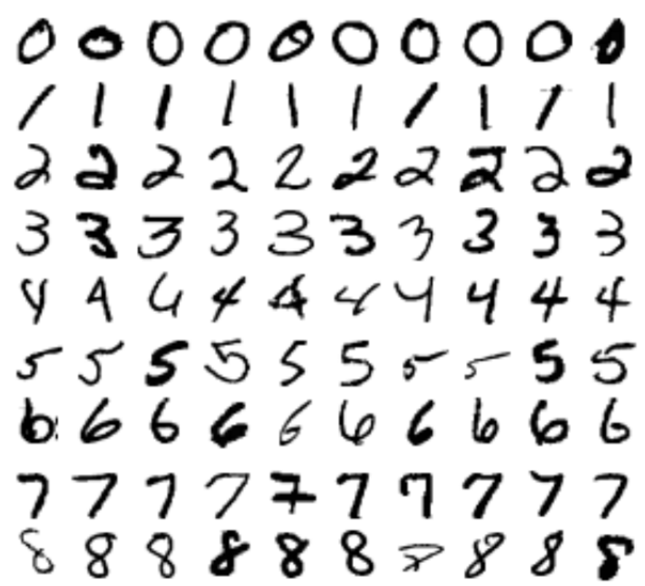
MNIST
그림 : https://data.world/nrippner/mnist-handwritten-digits
Notes:
<MNIST>
MNIST는 손으로 필기한 숫자 각각의 이미지가 정수로 표시되는 데이터베이스입니다.
머신러닝 알고리즘의 성능을 벤치마킹하는 데 사용됩니다.

Slide 52
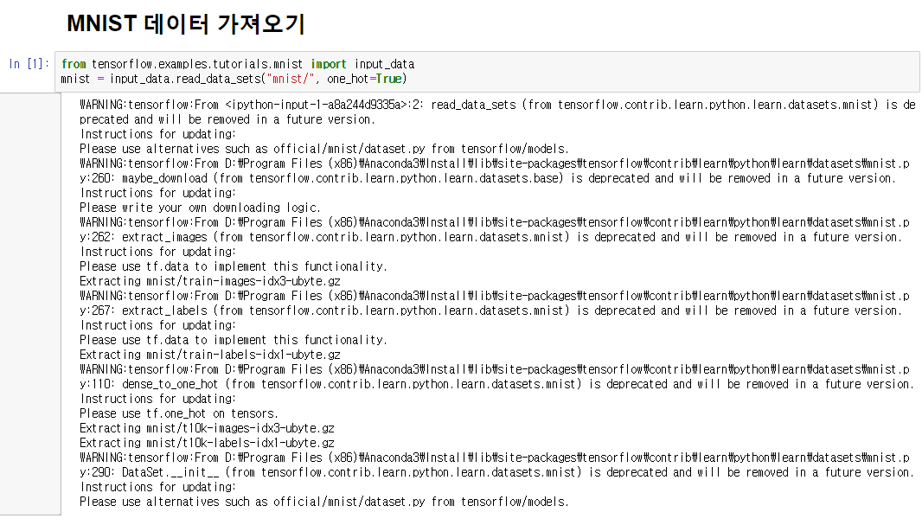
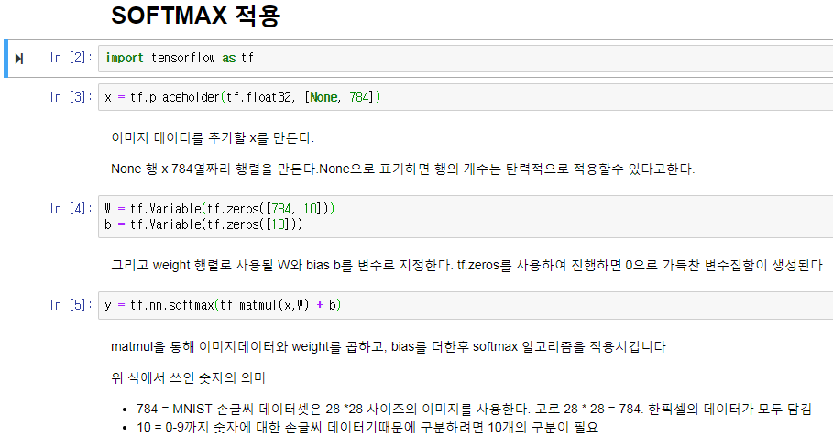
Notes:
플레이스 홀더 X를 NONE X 784의 메트릭스로 생성.
이미지 데이터가 28*28이라 총 784개의 데이터이기 때문.
다음으로 가중치도 784X10으로.
편차는 10개로.
ZEROS를 이용해 0으로 가득찬 변수집합 생성.
<Softmax 회귀>
즉, 인풋 값(x)가 속할 수 있는 군집들에 대해, x가 각각의 군집들에 속할 수 있는 확률(예측 값)을 조정(분배)하는 것.
MATMUL은 행렬의 곱에 사용.
1. X라는 데이터가 들어온다.
2. X를 A, B, C 3개의 Classifier를 통해 어디에 분류되는지 알아낸다.
2번을 좀더 풀어서 설명해볼게요.
X가 A classifier를 통해 분류될 때,
1. A classifier에 의해 세워진 회귀식 (대략 Y = WX + b)에 대입한다.
2. 위의 Y를 Sigmoid function으로 적용하면 0~1사이의 값(Z)이 나온다.
3. Z값이 1에 가까울 수록, A에 속할 확률이 높은 것으로 해석할 수 있다.
위의 과정을 B, C classifier로 반복한다.
Softmax알고리즘은 다음과 같은 식을 통해,
위에서 나온 A, B, C에 대한 Z값들의 합이 1이 되도록 조정하는 것이다.

Slide 53
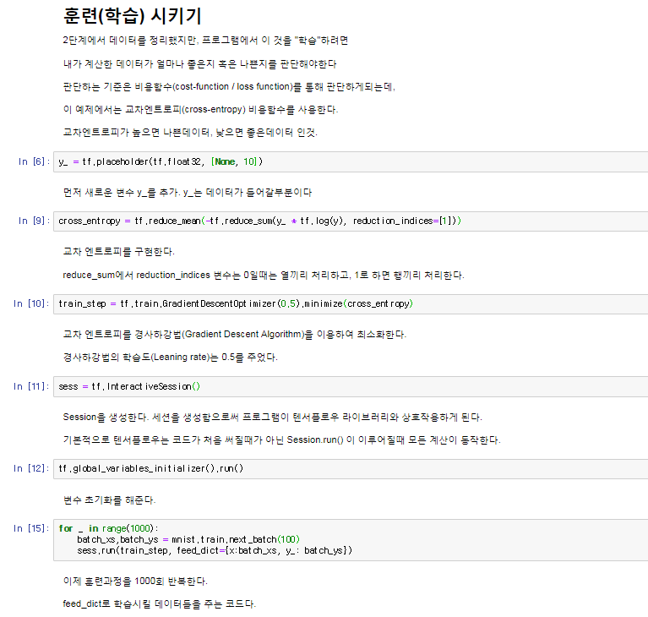
Notes:
데이터가 들어갈 Y_를 플레이스홀더로 생성.
교차 엔트로피를 구한다.
경사하강법을 이용항여 교차 엔트로피를 최소화한다.
<정보이론>
정보이론에서의 정보량이 많다는 의미는 확률이 낮은 사건을 말합니다. 즉 사건의 일어날 확률이 낮을수록 높은 확률을 가진 사건에 비해 더 많은 정보를 가지고 있다는 것입니다.
예를 들어, 농구시합의 경우
＇미국이 한국을 이겼다＇ 보다 ＇한국이 미국을 이겼다＇의 경우가 상대적으로 더 많은 정보를 전달하는 것이다.
<엔트로피(Entropy)>
엔트로피는 불확실성의 정도. 즉, 예측하기 어렵다 혹은 발생할 경우의 확률이 비슷하다고 생각하면 될 것 같다.
엔트로피 값이 높을수록 어떤 것이 일어나는지 예측하기 어렵다 혹은 복잡하다.
주사위 처럼 모든 사건이 동일한 확률을 가질 경우 엔트로피가 최고이다.
Entropy는 이러한 정보량(놀람의 정도)들의 평균을 말한다.
Entropy 라는 것은 = 확률변수의 평균 정보량 = 놀람의 평균적인 정도 = 불확실성의 정도 이며, 아래와 같은 수식으로 구할 수 있다.
<Cross entropy>
두 가지 확률 분포 실제 확률 p, 예측 화률 q 사이에 존재하는 정보량을 계산하는 방법이다.
cross entropy를 사용한다면 오류가 클수록 해당 가중치에 더 큰 패널티를 부여하는 효과가 있고 학습이 빠르게 진행 된다고 한다.
P는 실제 확률 q는 예측 확률(정확하지 않은 확률분포)이라고 생각하면 되겠다.
Cross Entropy의 값은 정확한 정보를 통한 Entropy 값보다 큰 bit값을 얻을 수 있다. 딥 러닝에서는 이 값을 줄이면서 학습한다.
딥 러닝 학습에서
<KL-divergence>
즉, KLD 값은 오차율(예측이 틀릴 확률)로 볼 수 있다. 예측과 실제 값이 같을수록 0에 가까워진다.
KL-divergence 라는 것은 relative entropy, 즉 상대적인 entropy 를 말한다.
즉, error (~ 비용, cost, loss)의 측정 기준이 될 수 있다.

Slide 54
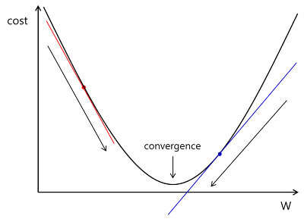
경사 하강법
빨간 선 : 기울기가 음수이므로 + 방향으로 가야 한다.
파란 선 : 기울기가 양수이므로 – 방향으로 가야한다.
Convergence : 최저점. 이곳에 도달할 때 까지 하강.
훈련 비율 大 : 미분 계수와의 곱이 커져 하강량 大
훈련 비율 小 : 미분 계수와의 곱이 작아져 하강량 小
그림 : http://gdyoon.tistory.com/9
Notes:
<경사 하강법>
비용 함수(손실 함수)를 정의하고, 이 값이 최소화 되는 일정치를 찾는 방법.
함수의 최소 값을 찾기 위해 현재 위치(임의의 위치)에서 시작하여, 기울기를 따라 조금씩 더 낮은 위치로 하강한다.
경사하강법을 간단히 요약하면 손실 함수loss function 또는 비용 함수cost function라 불리는 목적 함수를 정의하고 이 함수의 값이 최소화되는 파라미터를 찾는 방법입니다.
함수의 최소값을 찾기 위해 현재 위치(보통 임의의 위치)에서 시작해서 기울기를 따라 조금씩 더 낮은 위치로 내려갑니다.
경사하강법을 간단히 요약하면 손실 함수loss function 또는 비용 함수cost function라 불리는 목적 함수를 정의하고 이 함수의 값이 최소화되는 파라미터를 찾는 방법입니다. 함수의 최소값을 찾기 위해 현재 위치(보통 임의의 위치)에서 시작해서 기울기를 따라 조금씩 더 낮은 위치로 내려갑니다.
2차원 함수 그래프에서 \는 기울기가 음수이므로 +방향으로 가야하고, /는 기울기가 양수이므로 -방향으로 가야한다.
2차원 함수의 최종 꼭지점, 가장 아래점이 최저점 이므로, 최저점이 될때 까지 하강이 진행된다.
만일 훈련 비율 a값이 너무 크다면 미분 계수와의 곱이 커져 하강을 많이하게 되고, a값이 너무 작다면 미분 계수와의 곱이 작아져 하강을 조금만 하게 된다.

Slide 55
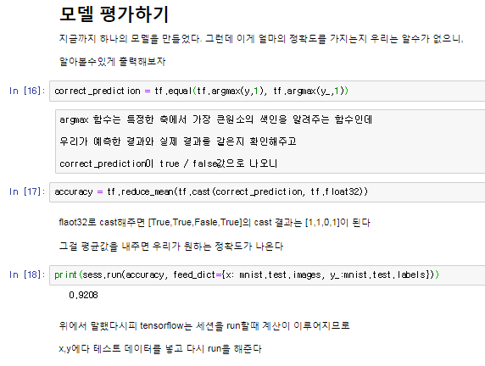
Notes:
모델을 평가했고 92% 나옴.

Slide 56
NLTK & KONLPY

Slide 57
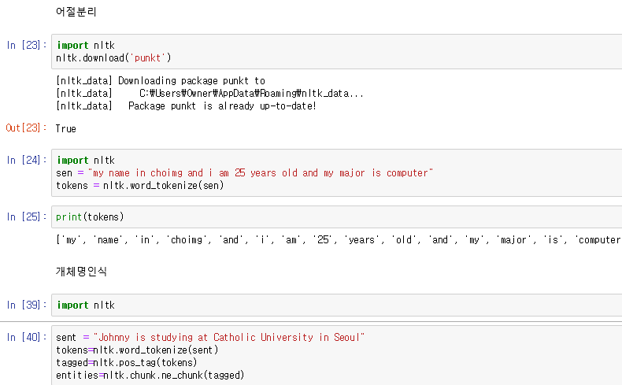
Nltk 연습 및 실습
Notes:
NLTK를 활용한 어절분리 개체명인식
문장에서 단어를 토큰화시킨다

Slide 58
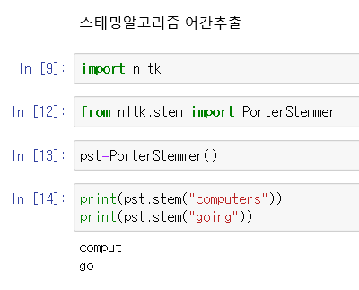
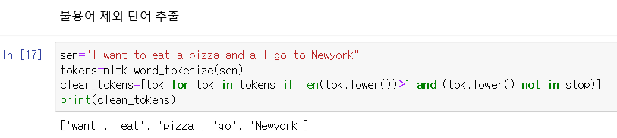
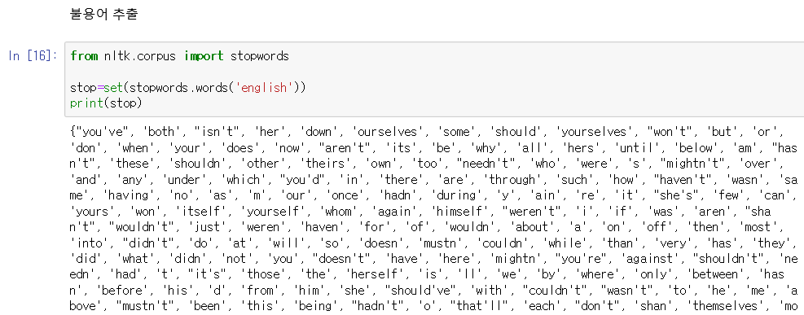
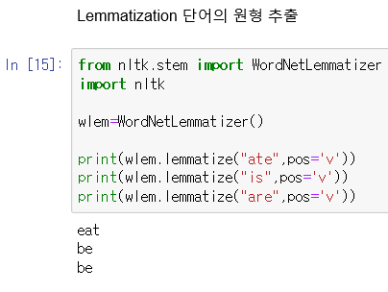
Nltk 연습 및 실습
Notes:
스태밍알고리즘 어간추출 : 단어의 기본이되는 단어를 추출/
레마티제이션 단어의 원형추출 : 단어의 원형 추출/
불용어 제외 추출 : 입력받은 문장에서 불용어 제외하고 추출/
불용어 추출
불용어란 인터넷 검색 시 검색 용어로 사용하지 않는 단어. 관사, 전치사, 조사, 접속사 등 검색 색인 단어로 의미가 없는 단어이다.
다만 각 검색 엔진마다 동일하지 않기 때문에 다를 수도 있다.

Slide 59
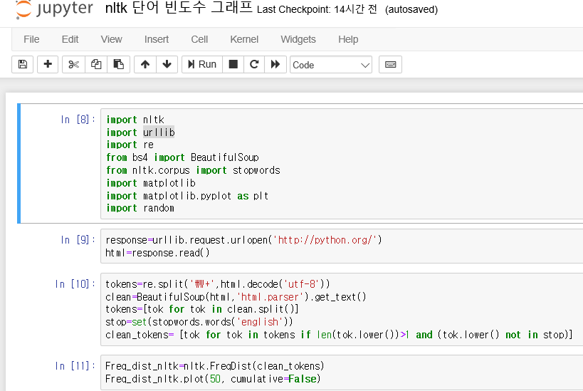
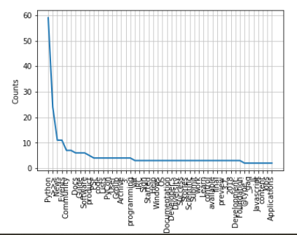
Nltk 연습 및 실습
Notes:
NLTK를 이용해 파이썬 홈페이지의 단어 빈도수를 / 그래프로 표현

Slide 60
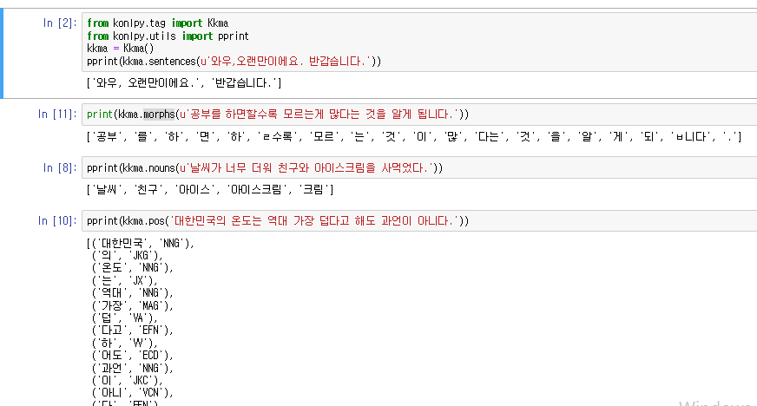
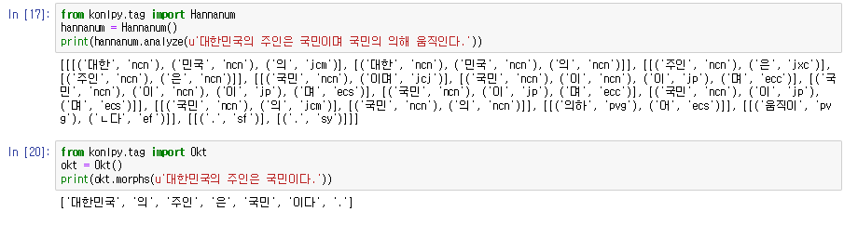
Konlpy 연습 및 실습
Notes:
KONLPY 한국어분석 /
품사,단어,문장,형태소분리 실습
Konlpy에는 여러 분석도구가 있는데 kkma 한나눔 okt등이 있다. 이들의 차이는 실행시간,로딩시간이 다르며 kkma가 표준으로 사용된다.
11어절분리
8명사추출
10품사구분
17은 한나눔으로 실습
20은 Okt로 실습

Slide 61
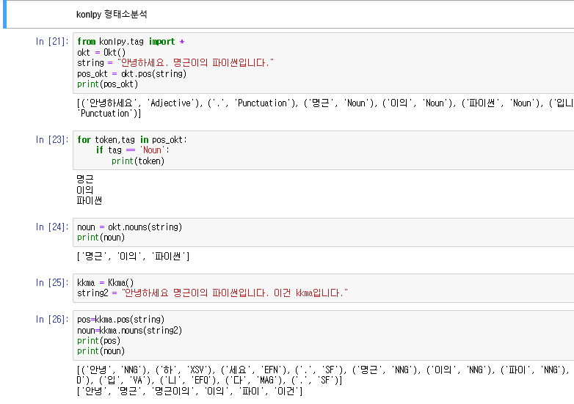
Konlpy 연습 및 실습
Notes:
이것도 형태소 분석
Okt와 kkma로 분석

Slide 62
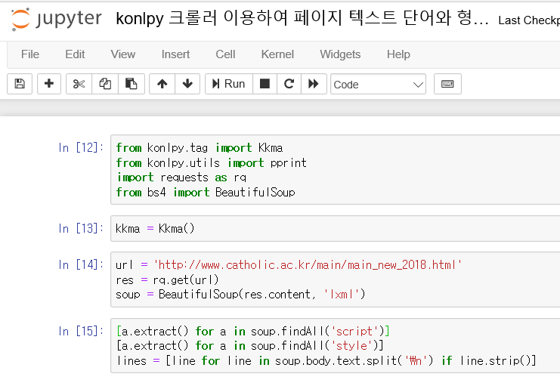
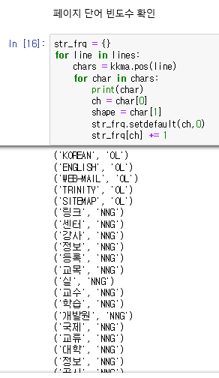
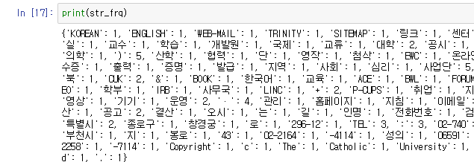
학교 홈페이지 단어와 형태소 빈도수 확인
Notes:
KONLPY를 이용해 가톨릭대학교 홈페이지에 있는 단어와 형태소의 빈도수를 확인한 실습/
여기는 단어빈도수
Kkma를 사용

Slide 63
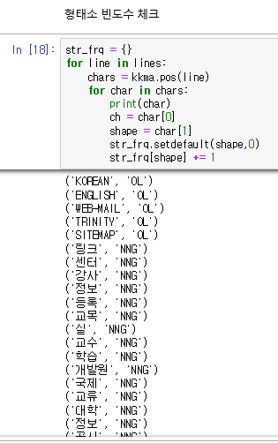
학교 홈페이지 단어와 형태소 빈도수 확인
Notes:
여기는 형태소 빈도수/

Slide 64

최종 목표
카메라로 작물을 인식하여 수확하기
그림 : https://ko.depositphotos.com/180919460/stock-photo-smart-robotic-agriculture-futuristic-concept.html
Notes:
http://www.kosen21.org/info/gtbReport/gtbReportDetail.do?articleSeq=GTB_0000000000096190&st=rest&rc=naverBlog&rt=gtbReport
이미지 기반의 식물 인식 기술 동향 (기술동향자료)
2018/08/08 l 조회 21
특히 유럽 미주 등의 경우 EOL(The International Initiative Encyclopedia of Life), Pl@net 등 다양한 비영리 기관에서 사용자의 자발적 참여를 통해 식물 데이터를 수집하고 배포하여 식물 인식 분야의 기술 진보를 위한 단단한 토양을 제공하고 있다. 주목할 점은 데이터를 수집할 때 데이터를 기반으로 개발한 기술을 적극 활용하여 1차적으로 기계가 분류한 식물을 사람이 선택하는 방식으로 데이터 수집의 효율성을 높이고 있는데 있다. 아시아나 국내의 경우 안타깝게도 식물에 대한 대량의 이미지를 수집하고 배포하는 전문적인 단체나 기관은 찾아보기 어렵다. 식물의 경우 대륙에 따라 서식하는 종의 분포가 다른 점을 고려 할때 국내에 서식하는 식물에 대한 데이터를 체계적으로 수집, 분류하고 배포하는 작업이 필요할 것으로 보인다. 또한, 식물 인식 기술이 교육, 생태, 환경 연구에 매우 긍적적이고 지대한 영향을 줄 수 있음을 고려해 보았을 때, 이에 대한 연구도 시급한 상황이다. 출처 - 한국전자통신연구원
과기부사업유형과학관수집문서번호스마트폰의 보급과 딥러닝 기반의 이미지 인식 기술의 발전은 카메라를 통해 다양한 객체를 손쉽게 인식하고 정보를 획득할 수 있는 토대를 마련하였다. 식물 인식 분야는 이러한 기술의 진보를 적용할 수 있는 좋은 활용 사례로서 다양한 기술 연구가 진행되고 있고 이를 기반으로 한 서비스도 모바일 기기를 통해 손쉽게 접할 수 있는 환경이 되었다.

Slide 65

# 시각 인식을 통한 객체 판명
요구 사항
# 텍스트 마이닝을 통한 정보 수집
그림 : http://www.enigme-facile.fr/google-avance-reconnaissance-dimage-8518
Notes:
시각 인식( 물체 인식, 분석 )
텍스트 마이닝

Slide 66
향후 진행 방향
민경준 | 최명근
MNIST -> CNN -> 얼굴 인식 -> CIFAR-10 -> Inception v3 or Tensorflow Object Detection API | 자연어 처리를 이용한 웹 크롤러 만들기
Notes:
MNIST -> MNIST 텐서보드 -> MNIST CNN -> CIFAR-10
이미지 인식 : 구글 Inception v3 , 사물 인식(TENSORFLOW OBJECT DETECTION API)

Slide 67

참고 페이지

Slide 68
Fin
작성자 : 최명근, 민경준
E-mail : teddyballll@naver.com

